Slide 1
Создание системы компьютерного тестирования для оценки профессиональных компетенций специалистов медицинских учреждений
Студент гр. Р-490201: Дмитриев И.Л.
Руководитель: Папуловская Н.В.

Slide 2
Цель работы
Разработка системы тестирования для автоматизации процесса контроля результатов обучения в медицинских учреждениях и создание удобного инструмента для выявления профессиональных компетенций специалистов.

Slide 3
Анализ существующих аналогов
Критерии оценивания | Тест-Экзаменатор | MyTestX | Айрен | Разрабатываемая система
Удобный интерфейс | - | + | - | +
Работа по сети | - | + | + | +
Определение компетенций | - | - | - | +
Формат базы данных | Текстовый | XML | Текстовый | SQL
Формат сохранения результатов | .txt | .txt, .xml | Неизвестен | .xlsx, .docx, .xml, .txt
Стоимость | Бесплатная | Платная | Бесплатная | Бесплатная
Поддержка ОС | Windows XP, 7 | Windows all | Windows XP | Windows XP, 7, 8

Slide 4
Состав системы
«Medtest DB Editor» - приложение для работы руководителя тестирования с базой данных
«Server for Medtest» - программа, предназначенная для передачи информации клиентам по сети
«Medtest» - клиентское приложение, для проведения тестирования.

Slide 5
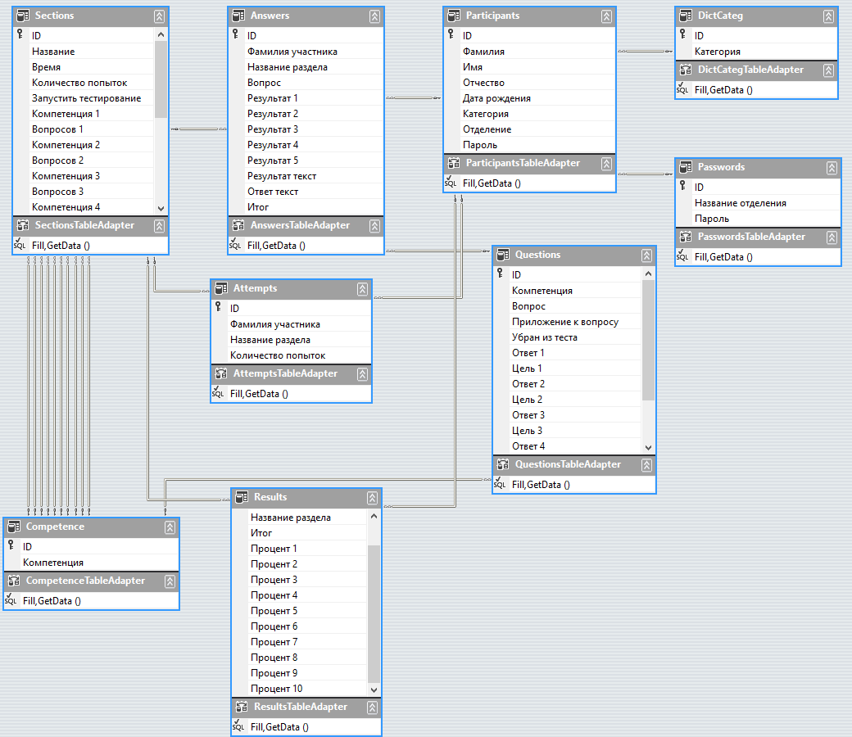
Структура базы данных
Список основных таблиц:
Участники
Разделы
Пароли
Компетенции
Вопросы
Попытки
Ответы
Результаты

Slide 6
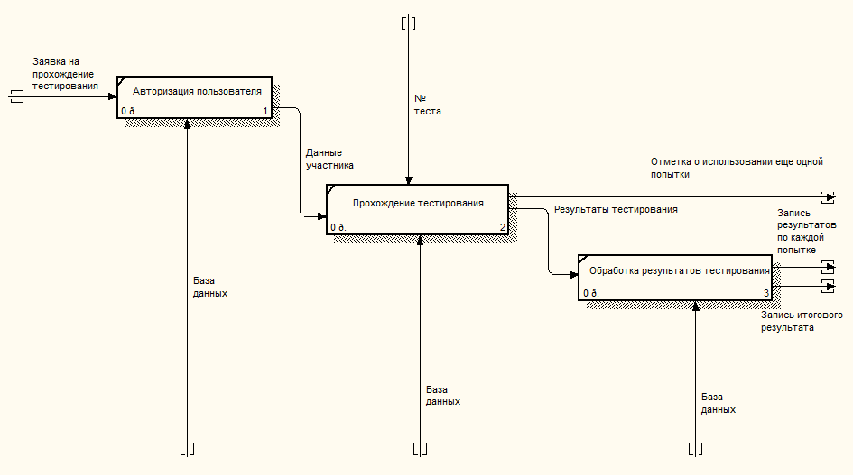
Схема процесса прохождения тестирования

Slide 7
Серверная часть
В итоге разработки сетевого взаимодействия было определенно 6 типов сообщений которыми могут общаться сервер и клиент. Данные сообщения представлены в таблице.
Тип сообщения | Значение
0 | Проверка работоспособности сервера
1 | Авторизация пользователя
2 | Запрос списка тестов
3 | Запрос информации о выбранном тесте
4 | Запрос вопросов по выбранному тесту и проверка на количество использованных попыток
5 | Передача результатов

Slide 8
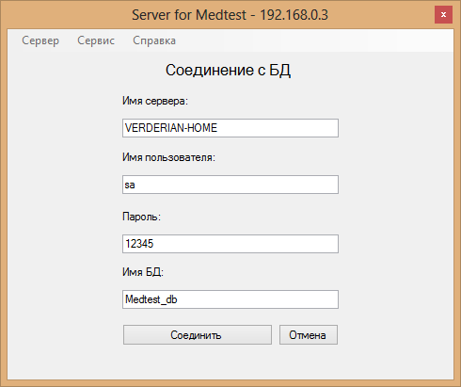
«Server for Medtest»: Соединение с БД

Slide 9
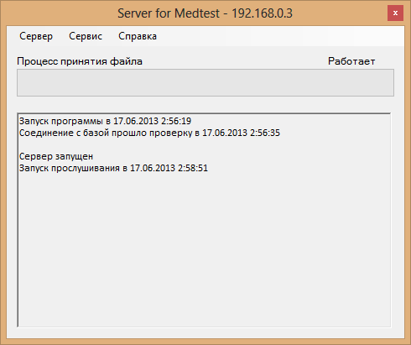
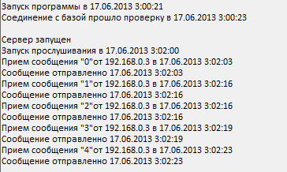
«Server for Medtest»: Типичный обмен информацией клиента и сервера

Slide 10
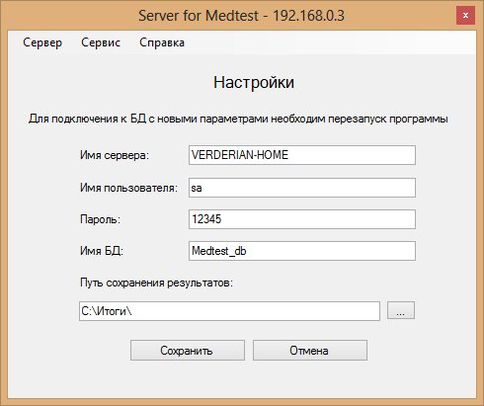
«Server for Medtest»: Настройка

Slide 11
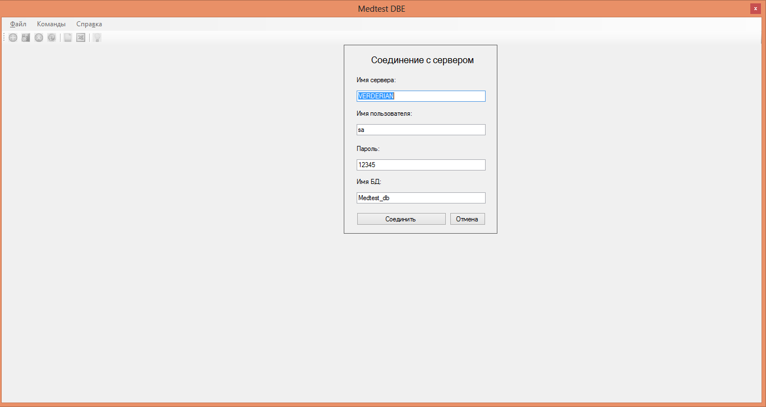
«Medtest DB Editor»: Соединение с БД

Slide 12
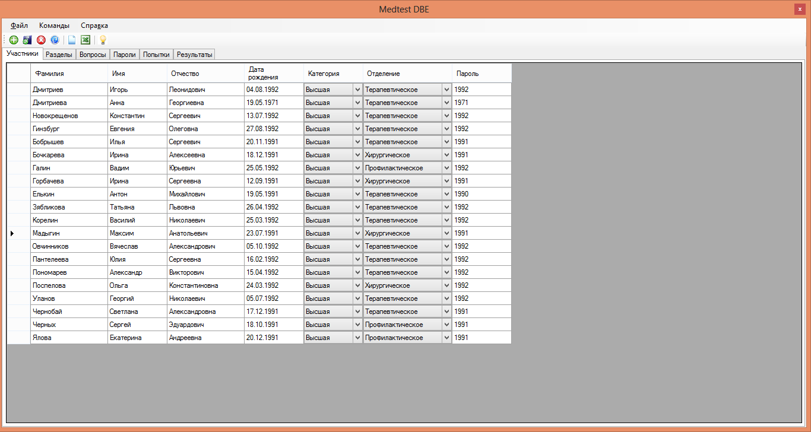
«Medtest DB Editor»: Участники

Slide 13
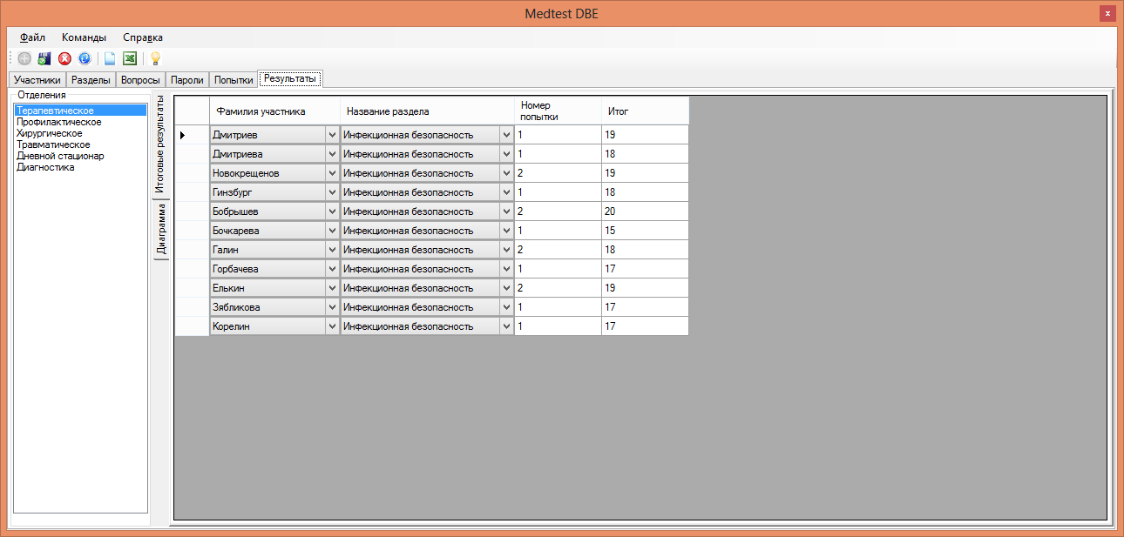
«Medtest DB Editor»: Результаты

Slide 14
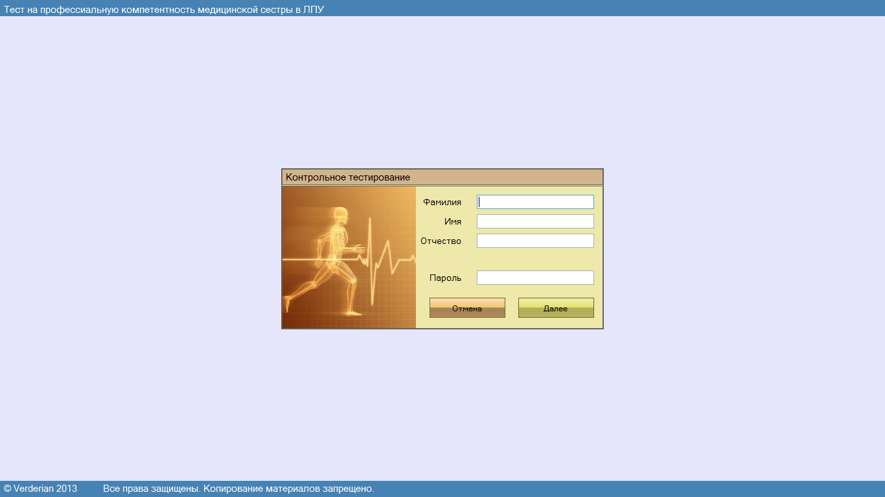
«Medtest»: Авторизация

Slide 15
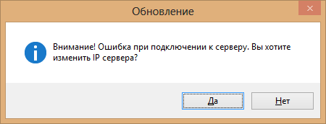
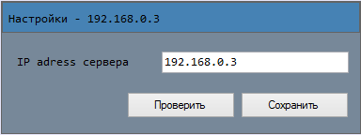
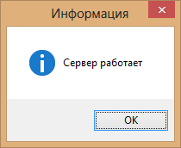
«Medtest»: Настройки

Slide 16
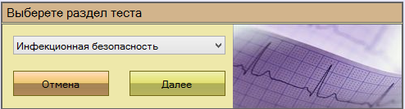
«Medtest»: Выбор раздела теста

Slide 17
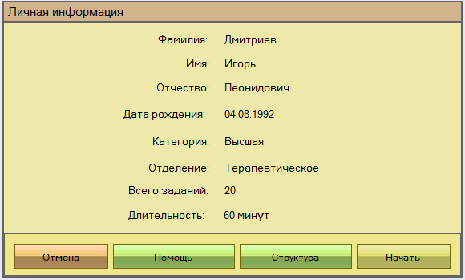
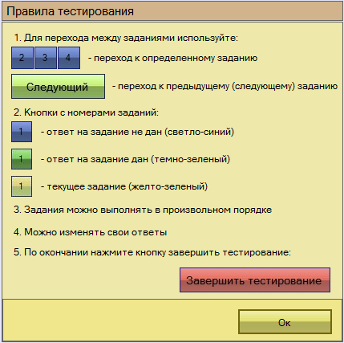
«Medtest»: Информация

Slide 18
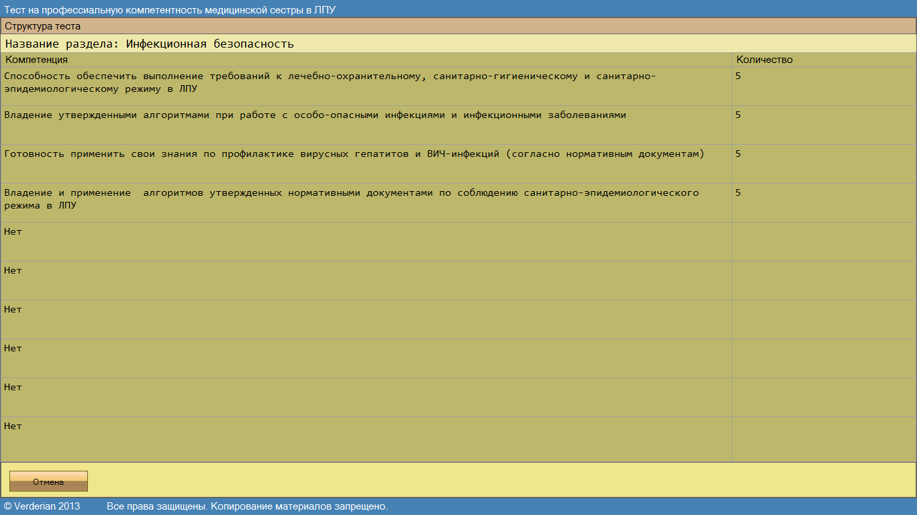
«Medtest»: Структура теста

Slide 19
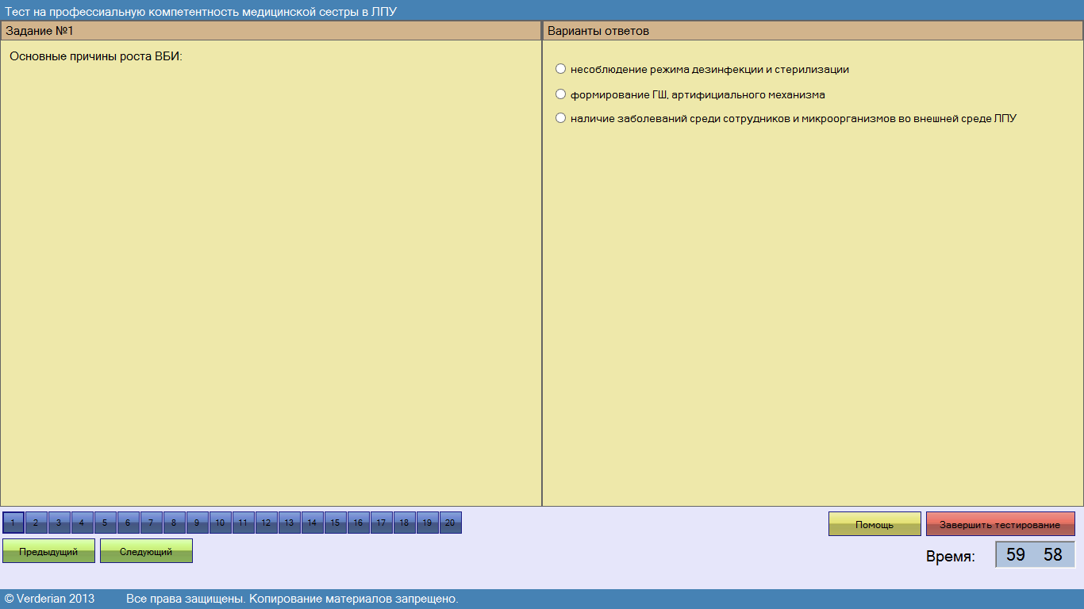
«Medtest»: Тест

Slide 20
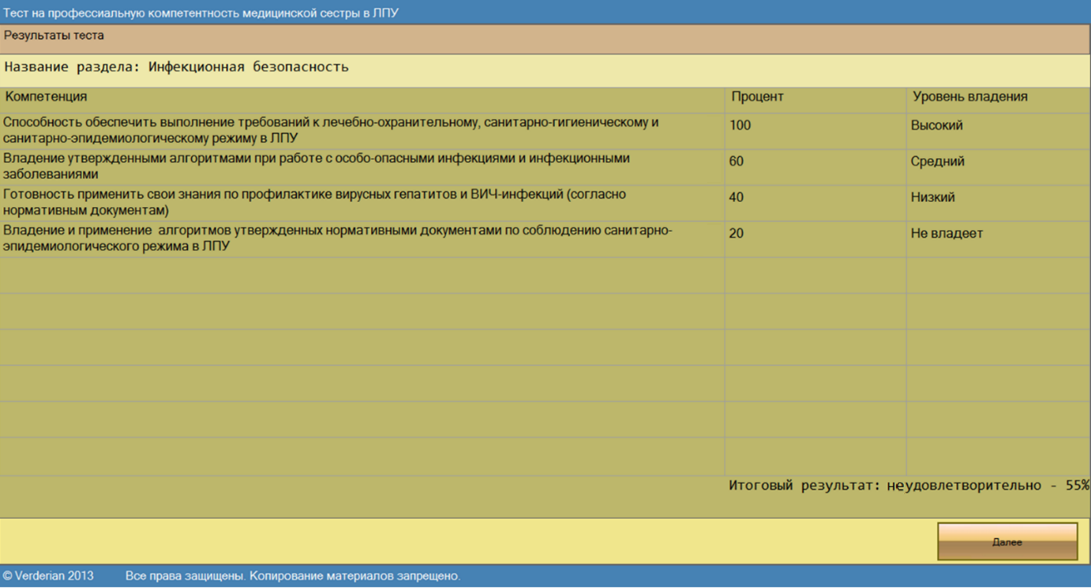
«Medtest»: Результат

Slide 21
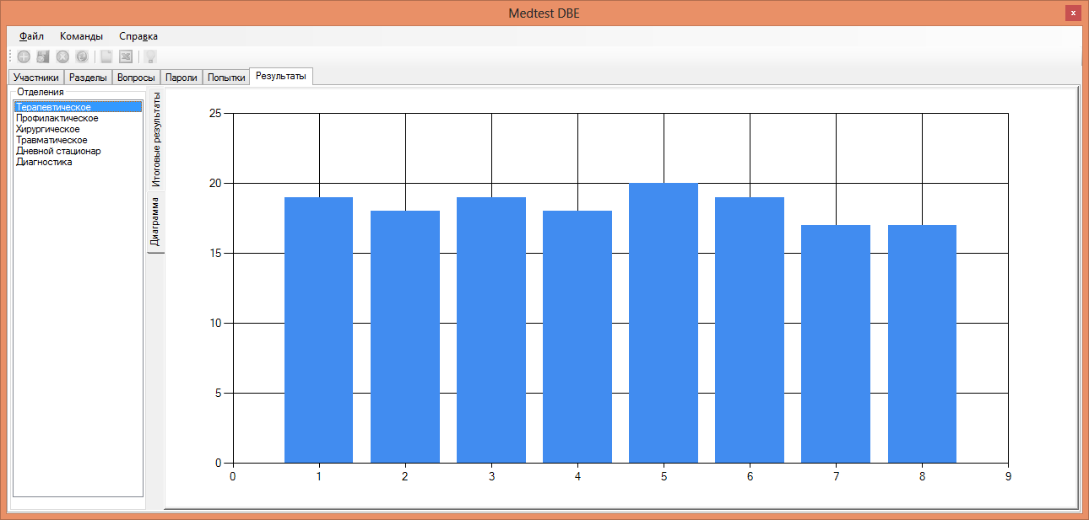
«Medtest DB Editor»: Результат

Slide 22
Заключение
Результатом разработки является система тестирования, включающая
базу данных «Medtest_db» для MS SQL Server 2012;
клиентскую программу «Medtest»;
две серверные программы «Server for Medtest», «Medtest DB Editor».
Разработанный программный продукт имеет следующие достоинства:
предоставляет возможность проходить тестирование по локальной сети;
позволяет выявить уровень владения компетенциями (согласно ФГОС 060500);
дает возможность строить диаграмму результатов группы тестируемых;
позволяет сохранять результаты в различных форматах (.txt, .xlsx, .xml).

Slide 23
Спасибо за внимание!

